Slide 1
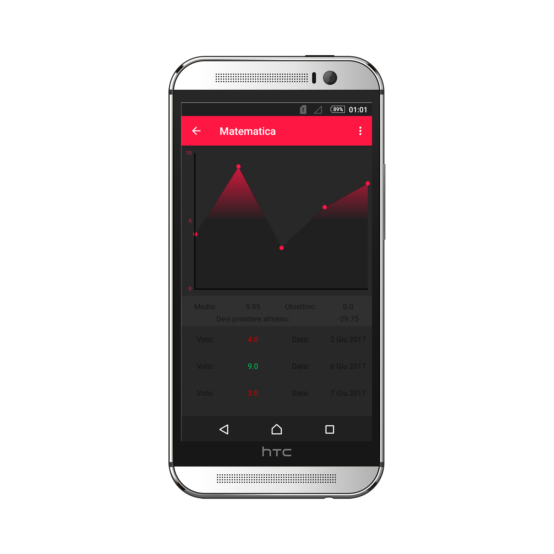

Study Life
Notes:
<number>

Slide 2

Che cos'è STUDY LIFE?
E' un applicazione sviluppata per piattaforma android sull'IDE Android Studio utilizzando il linguaggio ad oggetti Java, e il linguaggio di formattazione del testo XML. Si tratta di un piccolo gestionale digitale che permette all'utente di organizzare la propria vita di studente, permettendogli:
l'inserimento di materie che prevede la sua scuola, dove gli verrà chiesto di decidere il nome, un colore e un immagine per riconoscerla a colpo d'occhio;
la gestione dell'orario settimanale;
di programmare verifiche;
di registrare file audio(3GPP);
inserire annotazioni.
L'applicazione è quindi rivolta ad un pubblico di soli studenti.
Notes:
<number>

Slide 3
Strengths-Weaknesses-Opportunities-Threats
Analisi SWOT | Qualità utili al conseguimento degli obiettivi | Qualità dannose al conseguimento degli obiettivi
Elementi interni | Punti di forza: User friendly. Possibilità di mantenere le registrazioni audio anche in caso di disinstallazione. | Punti di debolezza: Impossibilità di accedere ai dati da dispositivi multipli. Impossiblità di notificare più verifiche in contemporanea.
Elementi esterni | Opportunità: Emergere rapidamente data la ridotta concorrenza in questo settore sul Google Play Store. | Rischi: Fissare un prezzo troppo elevato per il target dell'applicazione, quindi non avere un ritorno economico. App fantasma sullo Store, a meno di una campagna di marketing iniziale.
Notes:
<number>

Slide 4
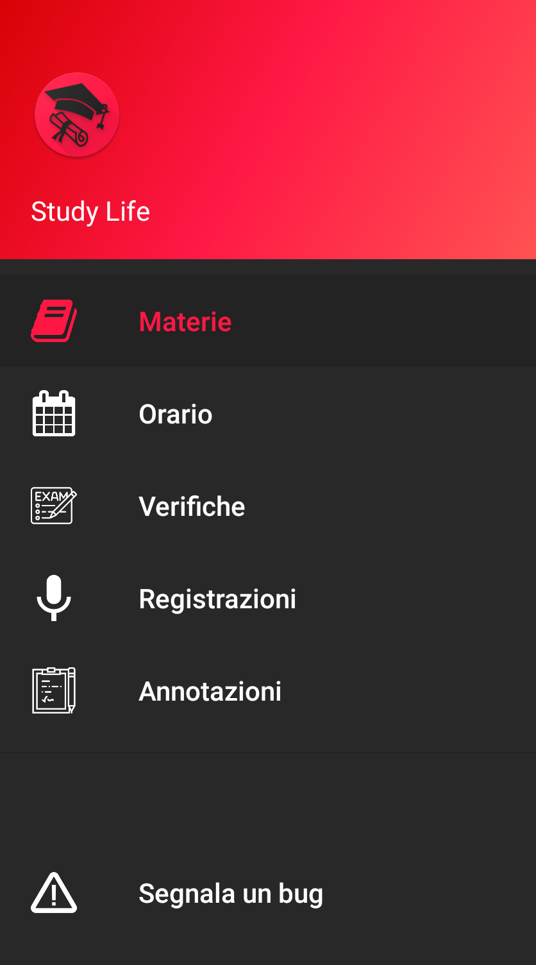
Struttura
L'applicazione è composta di 5 activity, e da un sistema di Fragment per spostarsi tra le voci del menu(Navigation Drawer).
Start
Splash Screen
Fragments
Recordings
Schedule
Home
Subject
Notes
Tests
SubjectInfo
NewSubject
NewNote
Notes:
<number>

Slide 5
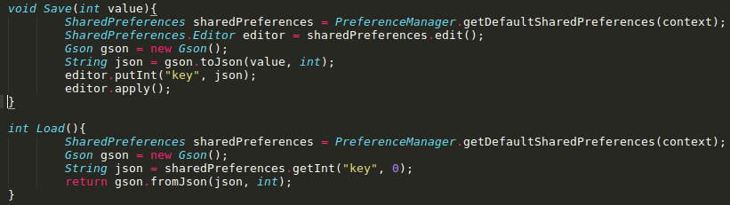
Salvataggio
Per il salvataggio dei dati è stata utilizzata una classe API Android chiamata SharedPreferences e la libreria Gson di Google. Gson può lavorare con oggetti Java arbitrati inclusi oggetti preesistenti che non hanno codice sorgente. La libreria Gson è tornata utile per convertire oggetti Java nella oro rappresentazione JSON, e nel senso opposto, ovvero da una stringa JSON in un oggetto Java equivalente.
Notes:
<number>

Slide 6
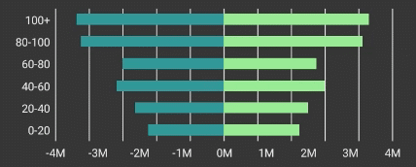

Librerie utilizzate
com.google.code.gson:gson:2.7
com.diogobernardino:williamchart:2.4.0
org.apache.directory.studio:org.apache.commons.io:2.4
Notes:
<number>

